Slide 1
Конструирование инновационного урока с применением групповых способов обучения
Котлярова В.Ф.,
заместитель директора
по НМР
МАОУ СОШ № 47 г. Томска,
Песяк Е.Ф., ст.преподаватель кафедры сопровождения инноваций в образовании ТОИПКРО, научный консультант МАОУ СОШ № 47 г. Томска

Slide 2
ФГОС
ВВЕДЕНИЕ
ПЛАНИРУЕМЫХ
РЕЗУЛЬТАТОВ
ЗАЧЕМ?
ИННОВАЦИОННЫЙ УРОК
СИСТЕМНО –
ДЕЯТЕЛЬНОСТНЫЙ
ПОДХОД
КАК?
ПЕДАГОГИЧЕСКИЕ ТЕХНОЛОГИИ
ЧЕМУ?
НОВЫЕ
ЗАДАЧИ
ОБРАЗОВАНИЯ
НОВЫЕ МЕТОДИЧЕСКИЕ ПОДХОДЫ К ОРГАНИЗАЦИИ ОБУЧЕНИЯ

Slide 3
Компетентностный подход
1.Научить получать знания.
2.Научить работать и зарабатывать.
3.Научить жить.
4.Научить жить вместе

Slide 4
Какие компетенции необходимо формировать»? «Ключевые компетенции для Европы»

Slide 5
Какие компетенции необходимо формировать»? «Ключевые компетенции для Европы»(продолжение)
Думать:
Организовывать взаимосвязь прошлых и настоящих событий;
Критически относиться к тому или иному аспекту развития наших обществ;
Уметь противостоять неуверенности и сложности;
Занимать позицию в дискуссиях;
Видеть важность политического и экономического окружения, в котором проходит обучение и работа;
Оценивать социальные привычки, связанные со здоровьем;
Уметь оценивать произведения искусства и литературы

Slide 6
Какие компетенции необходимо формировать»? «Ключевые компетенции для Европы»(продолжение)
Сотрудничать
Уметь сотрудничать и работать в группе;
Принимать решения – улаживать разногласия и конфликты;
Уметь договариваться;
Уметь разрабатывать и выполнять контракты

Slide 7
Какие компетенции необходимо формировать»? «Ключевые компетенции для Европы»(продолжение)
Приниматься за дело:
Включаться в проект;
Нести ответственность;
Входить в группу или коллектив и вносить свой вклад;
Доказывать солидарность

Slide 8
Какие компетенции необходимо формировать»? «Ключевые компетенции для Европы»(продолжение)
Адаптироваться:
Уметь использовать новые технологии информации и коммуникации:
Показывать стойкость перед трудностями;
Уметь находить новые решения

Slide 9
Какие компетенции необходимо формировать»? «Ключевые компетенции для Европы» (продолжение)
Изучать:
Уметь извлекать пользу из опыта;
Организовывать взаимосвязь своих знаний и упорядочивать их;
Организовывать свои собственные приемы изучения;
Уметь решать проблемы;
Самостоятельно заниматься свои обучением

Slide 10
Какие компетенции необходимо формировать»? «Ключевые компетенции для Европы»
Искать:
Запрашивать различные базы данных;
Опрашивать окружение;
Консультироваться у эксперта;
Получать информацию;
Уметь работать с документами, классифицировать их

Slide 11
Компетенции отечественного образования

Slide 12
Ценностно – смысловые компетенции
Способность видеть и понимать окружающий мир, ориентироваться в нем
Осознавать свою роль и предназначение
Уметь выбирать целевые и смысловые установки для своих действий и поступков
Принимать решения
От них зависит индивидуальная образовательная траектория для обучающихся и программа жизнедеятельности в целом

Slide 13
Общекультурные компетенции
Познание и опыт деятельности в области национальной и общечеловеческой культуры
Духовно – нравственные основы жизни человека и человечества, отдельных народов
Культурологические основы семейных, социальных, общечеловеческих явлений и традиций
Роль науки и религии в жизни человека
Компетенции в бытовой и культурно – досуговой сфере
(владение эффективными способами организации свободного времени, опыт освоения обучающимся картины мира, расширяющейся до культурологического и всечеловеческого понимания мира)

Slide 14
Учебно - познавательные
Формирование и оценка навыков самоорганизации и саморегуляции (планирование этапов выполнения работы. Отслеживание продвижения в выполнении задания, соблюдение графика подготовки и предоставления материалов, поиска необходимых ресурсов, распределения обязанностей и контроля качества выполнения работы)

Slide 15
Информационные
Использовать ИКТ в своей деятельности
Осуществлять образовательное взаимодействие в информационном пространстве

Slide 16
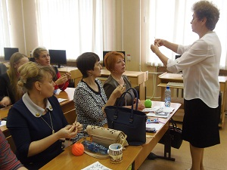
Коммуникативные компетенции
Знание языков, способов взаимодействия с окружающими и удаленными событиями и людьми
Навыки работы в группе, коллективе
Владение различными социальными ролями

Slide 17
Социально – трудовые компетенции
Выполнение роли гражданина, наблюдателя, избирателя, представителя, потребителя, покупателя, клиента, производителя, члена семьи
Права и обязанности в вопросах экономики и права в области профессионального самоопределения
(умение анализировать ситуацию на рынке труда, действовать в соответствии с личной и общественной выгодой, владеть этикой трудовых и гражданских взаимоотношений)

Slide 18
Компетенции личностного самосовершенствования
Освоение способов физического, духовного и интеллектуального саморазвития, эмоциональной саморегуляции и самоподдержки
Обучающийся овладевает способами деятельности в собственных интересах и возможностях, что выражается в его непрерывном самопознании, развитии необходимых современному человеку личностных качеств, формировании психологической грамотности, культуры мышления и поведения
Правила личной гигиены
Забота о собственном здоровье, половая грамотность, внутренняя экологическая культура, способы безопасной жизнедеятельности

Slide 19
Талант общения

Slide 20
Структура компетенции
Знание
как
действовать

Slide 21
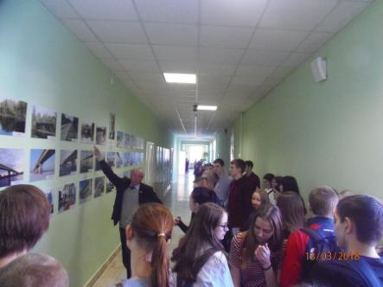
Алгоритм формирования компетенции:
1.Знание
2. Способ деятельности
3. Качество личности
В основе – активность обучающегося, моделирование будущего жизненного и профессионального поведения, что соответствует новой парадигме образования 21 века

